Slide 1



TRƯỜNG TIỂU HỌC ……
CHÀO MỪNG QUÝ THẦY CÔ
VỀ DỰ GIỜ THĂM LỚP
Môn Đạo đức lớp 3
BÀI 9: EM NHẬN BIẾT NHỮNG BẤT HÒA VỚI BẠN (T2)

Slide 2
Thứ……ngày…..tháng…..năm…….
Đạo đức
TRÒ CHƠI: XÌ ĐIỆN

Slide 3

Thứ……ngày…..tháng…..năm…….
Đạo đức
TRÒ CHƠI: XÌ ĐIỆN
Bạn hãy kể một số lợi ích/ bất lợi của việc xử lí bất hòa.

Slide 4
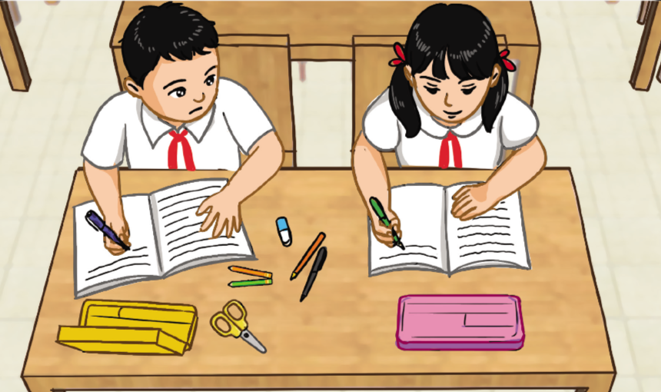
Thứ……ngày…..tháng…..năm…….
Đạo đức
Bài 9: EM NHẬN BIẾT NHỮNG BẤT HÒA VỚI BẠN (T2)
3. Xử lí tình huống:
Đọc tình huống và thực hiện theo yêu cầu:
Linh và Quang ngồi cùng bàn học từ đầu năm đến nay. Linh luôn gọn gàng, cẩn thận. Còn Quang hay bày bừa, không ngăn nắp. Khi Linh góp ý, Quang tỏ ra khó chịu. Thấy vậy, Linh bảo: “Tớ muốn cậu gọn gàng, ngăn nắp hơn nên mới góp ý.”. Quang dần hiểu ra.
a. Em hãy cho biết giữa các bạn đã xảy ra bất hòa gì?
b. Em hãy nêu lợi ích khi hai bạn đã xử lí bất hòa với nhau.

Slide 5
Thứ……ngày…..tháng…..năm…….
Đạo đức
Bài 9: EM NHẬN BIẾT NHỮNG BẤT HÒA VỚI BẠN (T2)
3. Xử lí tình huống:
Đọc tình huống và thực hiện theo yêu cầu:
a. Em hãy cho biết giữa các bạn đã xảy ra bất hòa gì?
Linh thấy Quang để đồ dùng bừa bãi nên góp ý nhưng Quang lại khó chịu về điều đó.
b. Em hãy nêu lợi ích khi hai bạn đã xử lí bất hòa với nhau.
Quang đã hiểu ra là vì Linh muốn tốt cho mình. Từ đó hai bạn đã hiểu nhau, tình bạn trở nên thân thiết hơn.

Slide 6

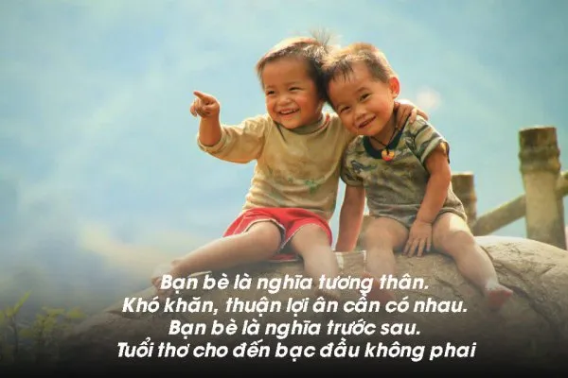
Thứ……ngày…..tháng…..năm…….
Đạo đức
Bài 9: EM NHẬN BIẾT NHỮNG BẤT HÒA VỚI BẠN (T2)
3. Vận dụng:
1. Em hãy chia sẻ về một lần em đã xử lí được bất hòa với bạn bè và lợi ích của việc xử lí bất hòa đó.

Slide 7
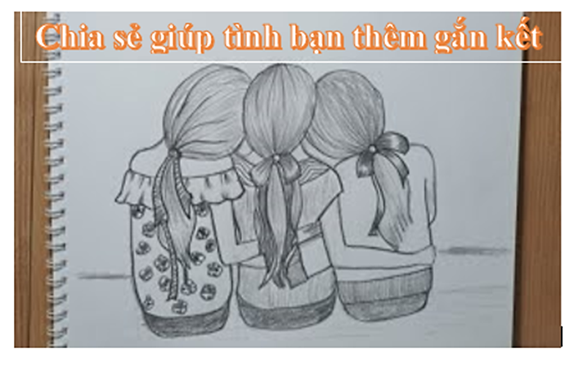

Thứ……ngày…..tháng…..năm…….
Đạo đức
Bài 9: EM NHẬN BIẾT NHỮNG BẤT HÒA VỚI BẠN (T2)
4. Vận dụng:
2. Viết và trang trí một thông điệp về lợi ích của việc xử lí bất hòa với bạn bè.

Slide 8
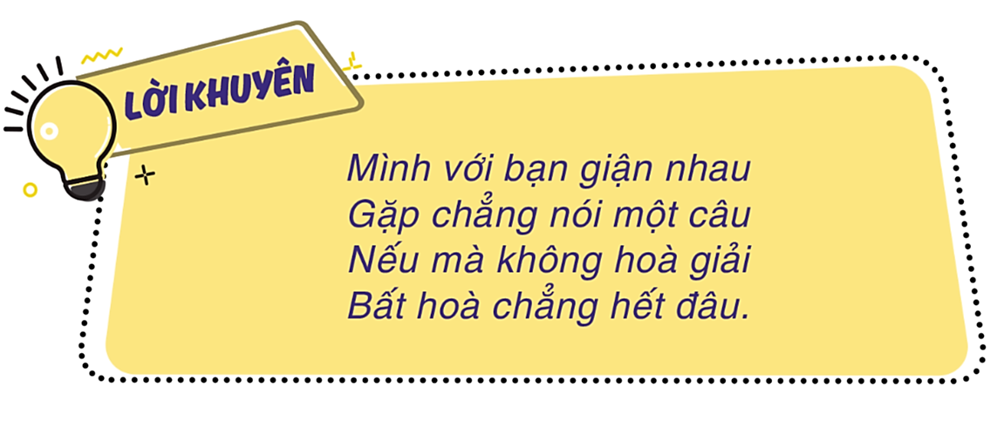
Thứ……ngày…..tháng…..năm…….
Đạo đức
Bài 9: EM NHẬN BIẾT NHỮNG BẤT HÒA VỚI BẠN (T2)

Slide 9

XIN CHÂN THÀNH CẢM ƠN
QUÝ THẦY CÔ GIÁO VÀ CÁC EM

